Slide 1


Расчёт необходимых экономических и ресурсных затрат на создание Роя Дайсона
Университетский лицей № 1511 Предуниверситария
НИЯУ МИФИ, Москва
Выполнили:
Казанцев Михаил, Поздняков Михаил, Гусаков Степан
Научный руководитель:
Лавренко Степан Андреевич, НИЯУ МИФИ

Slide 2
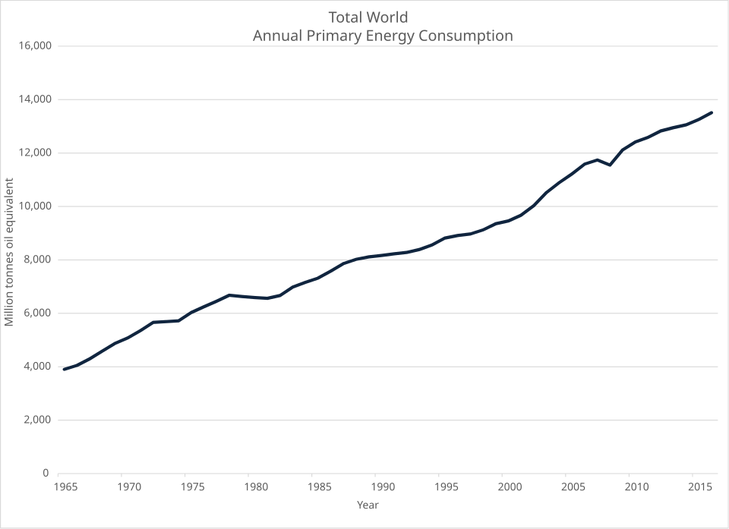
Актуальность
Ископаемое топливо и уран при текущем уровне потребления будут исчерпаны через 50–60 лет, что делает переход на возобновляемые источники критически важным. К ним относятся энергия солнца, ветра, приливов, геотермальная и гидроэнергетика.
Рост населения и энергопотребления развивающихся стран также увеличивает спрос на «зеленую» энергетику. По прогнозам, к 2050 году ее доля может достичь 70% на фоне общего роста потребления энергии на четверть (оценка ОПЕК).
Наиболее перспективным направлением считается солнечная энергетика. Ее главное преимущество среди прочих — возможность добычи в космосе, где эффективность выше из-за отсутствия атмосферы. Развитие космических солнечных станций позволит передавать энергию на Землю лазерным лучом или СВЧ-излучением, что также решит проблему энергоснабжения спутников и будущих межпланетных миссий.

Slide 3
Цель: Рассчитать количество необходимых ресурсов и денежных затрат на сборку, установку и поддержку работоспособности роя Дайсона, его эффективность и окупаемость
Задачи:
Анализ технических аспектов мега-структуры, определение и выбор необходимых материалов, оценка их количества, стоимости, времени на добычу/производство.
Расчёт затрат на изготовление компонентов Роя, доставку их в космос
Расчёт времени на создание Роя
Определение эффективности Роя, его конечной стоимости, окупаемости

Slide 4
Введение. Принцип работы Роя Дайсона
Мы занимаемся тем, что проводим расчёт Роя Дайсона – мегаструктуры, представляющей собой россыпь спутников, принимающих энергию солнца, находясь при этом на его орбите.
В нашем проекте система работает по следующей схеме:
Солнце
Отражатели
Первичные приёмники
Вторичные приёмники
Ретрансляторы

Slide 5
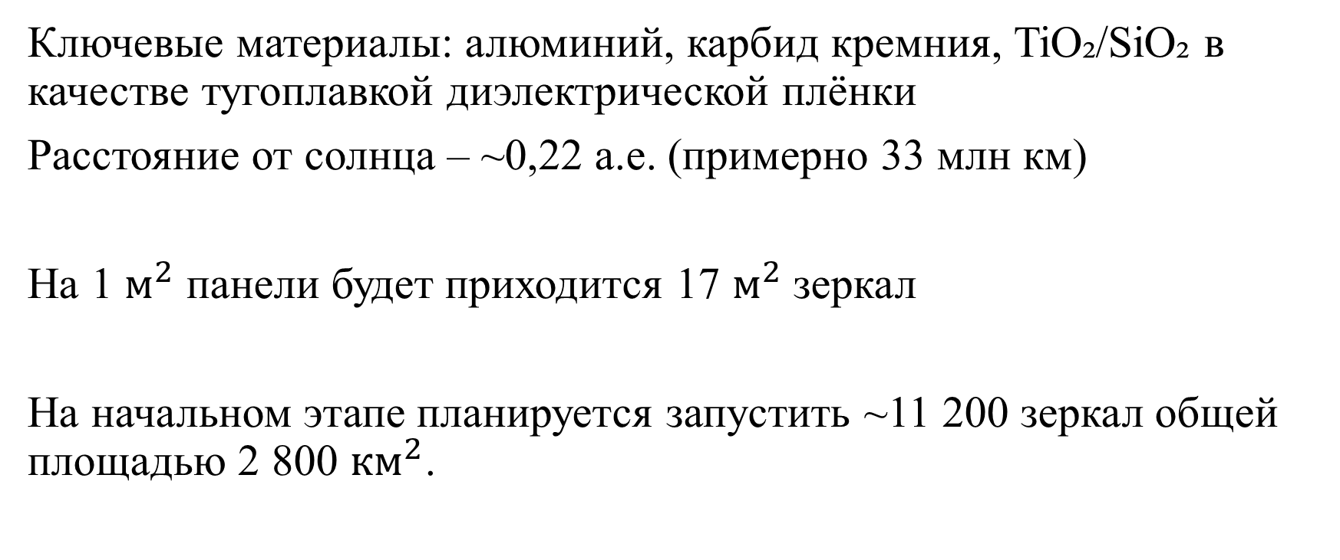
1. Отражатели
Ключевые материалы: алюминий, карбид кремния, TiO₂/SiO₂ в качестве тугоплавкой диэлектрической плёнки
Расстояние от солнца – ~0,22 а.е. (примерно 33 млн км)
На 1 $м^{2}$ панели будет приходится 17 $м^{2}$ зеркал
На начальном этапе планируется запустить ~11 200 зеркал общей площадью 2 800 ${км}^{2}$.

Slide 6
2. Первичные приёмники, панели-передатчики
Ключевые материалы: Фосфид галлия (GaP) и его соединения, нитрид галлия на алмазной подложке, алюминий с никелевым покрытием или карбид кремния
Примерное количество начальном этапе ~ 800
В перспективе переход с микроволнового излучения на лазерное позволит повысить эффективность передачи.

Slide 7
3. Ретрансляторы
Используются для того, чтобы снизить размер принимающих антенн и повысить эффективность
При диаметре в 1 км количество ретрансляторов ~400
Количество снижается при увеличении диаметра – например при диаметре в 10 км потребуется уже 50 ретрансляторов

Slide 8
4.Вторичные приёмники
Ключевые материалы (наряду с ретрансляторами): полимидные пленки с медными слоями, MoS₂ (дисульфид молибдена)
Размещаются по всей поверхности земли. Ориентировочный диаметр ~1 км.
Количество: от 50 до 1000 в зависимости от потребностей мировой экономики по распределению (ретрансляторы могут перенаправлять поток излучения туда, куда необходимо)

Slide 9
Эффективность системы
Начиная с отражения и заканчивая приёмом не земле, теряется 95,6% энергии. В перспективе эта цифра может снизиться с развитием технологий и отказом от системы с ретрансляторами в пользу перехода на лазерную передачу.
Каждый квадратный метр зеркала даёт в конечном счёте ~ 1,2 кВт энергии на земле.

Slide 10
Ключевые проблемы создания Роя
Международное сотрудничество
Синхронизация системы
Безопасность излучения
Размещение компонент в космосе, требующее больших вложений в космическую отрасль
Потери энергии

Slide 11
Источники (основные)
1.http://chibis.cosmos.ru/index.php?id=1671&L=cxkcbxamp%27123&tx_ttnews%5Btt_news%5D=677&cHash=c24950ffd6f04121a52c98bd44166e1c
2. https://www.militaryaerospace.com/directory/electro-optics/optical-imaging/blog/55264240/avantier-inc-silicon-carbide-mirror-for-aerospace-applications
3. https://ieeexplore.ieee.org/document/10703104?utm_source=Securitylab.ru
4. https://arxiv.org/abs/2206.08373
5. https://ieeexplore.ieee.org/document/8366046
6. https://authors.library.caltech.edu/records/v0wpe-pk203
7. https://authors.library.caltech.edu/records/hd7br-x6z92

